Slide 1
Razvoj Softvera II Web API 2 dio
Dr. Sc. Bahrudin Hrnjica
Notes:
https://docs.microsoft.com/en-us/aspnet/core/web-api/advanced/formatting?view=aspnetcore-2.2

Slide 2
Sadržaj
Rutiranje u Web API
Atributi nad klasama servisa
Pregovaranje o formatima (Content Negotiation)
Validacija zahtjeva

Slide 3
Rutiranje u ASP.NET Core
Rutiranje predstavlja usmjeravanje korisnikovih URI zahtjeva sa operacijama (metodama) servisa.
U ASP.NET Core Web API, controller predstavlja klasu koja upravlja sa HTTP zahtjevima.
Javne metode controller-a predstavljaju akcije koje su povezane (usmjerene) na HTTP zahtjeve.
Za određivanje koje akcije su povezane sa HTTP zahtjevima definisana je tabela tura (en. routing table).

Slide 4
api vs mvc rutiranje
Web API rutiranje uvijek koristi „api“ da bi se izbjegla kolizija sa ASP.NET MVC rutiranjem.
Primjer rutiranja kod Web API
/api/contacts
/api/contacts/1
/api/products/gizmo1
Primjer rutiranja kod ASP.NET MVC
/contacts/

Slide 5
Implementacije MVC Paterrna u ASP.NET Core
public void ConfigureServices(IServiceCollection services)
{
//dodavanje podrske za MVC
services.AddMvc();
}
public void Configure(IApplicationBuilder app, IHostingEnvironment env)
{
//ukljucivanje MVC podrske rutiranja u Web APIu
app.UseMvc();
//
app.Run(async (context) =>
{
await context.Response.WriteAsync("No MVC Response!");
});
}

Slide 6
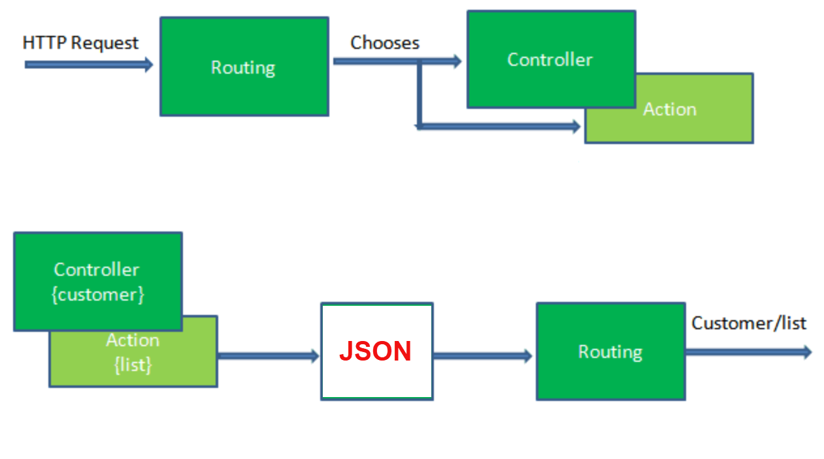
Rutiranje u ASP.NET Core

Slide 7
Rutiranje
HTTP request → Web API Framework pokušava mapirati URI sa nekom od zapisa u tabeli ruta.
ASP.NET posjeduje ugrađenu konvenciju imenovanja metoda/akcija i kontrolera.
GET – pokušava mapirati metodu koja počinje sa Get
GET - pokušava mapirati metodu koja ima atribut HttpGet
GET atributi zavisno od verzije i tipa mogu biti
[HttpGet]
[HttpPost]
[AcceptVerbs("GET")]
[AcceptVerbs("GET", "TRACE")]

Slide 8
Rutiranje
U putanju se svakako može dodati i naziv akcije, ali je prethodno potrebno izvršiti njenu registraciju
Nakon prethodne registracije, moguće je izvršiti direktni poziv akcija
config.Routes.MapHttpRoute(
name: "eProdajaAPI",
routeTemplate: "api/{controller}/{action}/{id}",
defaults: new { id = RouteParameter.Optional }
);
http://webadresa/api/Korisnici/PronadjiKorisnika/1

Slide 9
Rutiranje
Korištenjem atributa ActionName akcijama se mogu dodijeliti i druga imena
U slučaju da je određenu metodu potrebno učiniti nedostupnom, na raspolaganju je NonAction atribut ili private ključna riječ.
[HttpGet]
[ActionName("FIT_PronadjiKorisnika")]
public IHttpActionResult PronadjiKorisnika(int id){
Korisnici korisnici = db.Korisnici.Find(id);
//....
http://webadresa/api/Korisnici/FIT_PronadjiKorisnika/1
[NonAction]
public IHttpActionResult PronadjiKorisnika(int id){
Korisnici korisnici = db.Korisnici.Find(id);
//....

Slide 10
Definisanje šablona za rutiranje (routing template)
Pored osnovnih osobina rutiranje se može dodatno kastomizirati izradom šablona rutiranja.
Vraćanje vrijednosti rutiranja „api/orders/{id}“
Korištenje tokena (api/[controller]) za određivanje tekućeg kontrollera/akcije/područja
Opcionalne vrijednosti {id?}
Defaultne vrijednosti {id=latest}
Ograničenja: {id:int}

Slide 11
Implementacija routing šablona – Web API sa ASP.NET Core

Slide 12
Pregovori – Content Negotiation (conneg)
WebAPI omogućava da se informacije o zahtijevanom resursu dobiju u različitim formatima:
XML
JSON
BSON
Korisnički definisani format
Notes:
https://wildermuth.com/2016/03/16/Content_Negotiation_in_ASP_NET_Core

Slide 13
Pregovori
Odabir formata koji će se koristiti u komunikaciji se određuje u procesu pregovaranja (engl. Content Negotiation), a podrazumijevani format je JSON
To znači da u procesu vraćanja odgovora (response), nije potrebno eksplicitno sadržaj pretvarati u JSON format.
Prilikom korištenja Get metode, koristeći Accept polje u zaglavlju zahtjeva, moguće je navesti koji formati su prihvatljivi kao odgovor
Prilikom dodavanja resursa, koristeći Content-Type polje u zaglavlju zahtjeva se navodi format podataka koji se nalaze u tijelu zahtjeva
Notes:
Content Negotiation Process
Content negotiation only takes place if an Accept header appears in the request. When a request contains an accept header, the framework will enumerate the media types in the accept header in preference order and will try to find a formatter that can produce a response in one of the formats specified by the accept header. In case no formatter is found that can satisfy the client's request, the framework will try to find the first formatter that can produce a response (unless the developer has configured the option on MvcOptions to return 406 Not Acceptable instead). If the request specifies XML, but the XML formatter has not been configured, then the JSON formatter will be used. More generally, if no formatter is configured that can provide the requested format, then the first formatter that can format the object is used. If no header is given, the first formatter that can handle the object to be returned will be used to serialize the response. In this case, there isn't any negotiation taking place - the server is determining what format it will use.

Slide 14
Pregovori
GET /api/korisnici HTTP/1.1
Host: webadresa
Accept: application/json
GET /api/korisnici HTTP/1.1
Host: webadresa
Accept: application/bson
config.Formatters.Add (new BsonMediaTypeFormatter());
POST /api/korisnici HTTP/1.1
Host: webadresa
Content-Type: application/json
{"Ime":"Denis","Prezime":"Music","Email":"denis@fit.ba"...}

Slide 15
Pregovori
ASP.NET po defaultu ima podršku samo za JSON i plaintext formate.
Ako se želi neki drugi format potrebno je instalirati dodatne NuGet pakete
Notes:
Testing Content Negotiation
Out of the box, ASP.NET Core only has Json (and possibly plain text) as content types. If you need to support XML, you have to add it back to the input and output formatters. That’s pretty easy. First you need a new Nuget package in your project.json:
"dependencies": {
"Microsoft.AspNet.Mvc": "6.0.0-rc1-final",
"Microsoft.AspNet.Server.Kestrel": "1.0.0-rc1-final",
"Microsoft.AspNet.StaticFiles": "1.0.0-rc1-final",
"Microsoft.Extensions.Configuration.FileProviderExtensions" : "1.0.0-rc1-final",
"Microsoft.Extensions.Configuration.Json": "1.0.0-rc1-final",
"Microsoft.Extensions.Logging": "1.0.0-rc1-final",
"Microsoft.Extensions.Logging.Console": "1.0.0-rc1-final",
"Microsoft.Extensions.Logging.Debug": "1.0.0-rc1-final",
"Microsoft.AspNet.Mvc.Formatters.Xml": "6.0.0-rc1-final"
},

Slide 16
Pregovori
DEMO
Podrška za XML content negotiation

Slide 17
Validacija
Osnova MVC dizajna sadržana je u skraćenici DRY (dont repeat yourself)
Definisanje funkcionalnosti samo jedanput.
Validacija podataka se vrši prilikom svakog zahtjeva
Izostavljanje obaveznih polja
Prekoračenje opsega
Definisanje ključnih polja
Eventualne greške se akumuliraju u okviru ModelState-a, te se na jednostavan način mogu provjeriti
public IHttpActionResult PutKorisnici(int id, Korisnici korisnici){
if (!ModelState.IsValid)
{
return BadRequest(ModelState);
}
//....

Slide 18
Validacija
Provjera validnosti se prije svega vrši na osnovu anotacija koje su navedene unutar konkretnog modela
public class Korisnici{
public int Id { get; set; }
[Required]
[StringLength(maximumLength:100, MinimumLength = 1,
ErrorMessage = "Ime ne sadrzi validnu vrijednost")]
/*u slucaju da aplikacija mora osigurati visejezicnost, poruke vjerovatno nece biti staticne te je odmah porebno voditi racuna o integraciji resource fajla ili nekog drugog izvora sadrzaja*/
public string Ime { get; set; }
//...
[Required]
[Range(typeof(DateTime), "1/1/1900", "1/1/2017")]
public DateTime DatumRodjenja { get; set; }
//...
}

Slide 19

Validacija
Anotacije u značajnoj mjeri olakšavaju proces provjere validnosti pojedinih vrijednosti unutar modela, a neke od značajnijih su:
CreditCard
EmailAddress
Min i Max
Phone
Range
Required
URL

Slide 20
Validacija
Pored anotacija, na validnost modela se može direktno utjecati i unutar samih akcija korištenjem metode AddModelError.
public IHttpActionResult Post(Korisnici korisnik)
{
if (korisnik == null)
return BadRequest();
if (korisnik.//provjera vrijednosti atributa....)
ModelState.AddModelError("greska", "Odgovarajuca poruka...");
if (!ModelState.IsValid)
return BadRequest(ModelState);
db.Korisnici.Add(korisnik);
db.SaveChanges();
return CreatedAtRoute("DefaultApi",
new { id = korisnik.Id }, korisnik);
}

Slide 21
Model Binding
Povezivanje podataka sa request na akcijske parametre
Bind iz podataka, rutiranje vrijednosti i postavljanje upita
Korištenje [FromBody] za povezivanja „body requesta“ koristenjem formaters
[FromRout/Query/From/Header] za ogranicavanje binding modela za određeni izvor
Anotacija podataka i provjera ModelState.IsValid

Slide 22
Demo primjer : Validacija – Web API sa ASP.NET Core

